Slide 1
Chương I
TRIẾT HỌC VÀ VAI TRÒ CỦA TRIẾT HỌC TRONG ĐỜI SỐNG XÃ HỘI
1. Khái lược về triết học
I. TRIẾT HỌC VÀ VẤN ĐỀ CƠ BẢN CỦA TRIẾT HỌC
2. Vấn đề cơ bản của triết học
3. Biện chứng và siêu hình
1. Sự ra đời và phát triển của triết học Mac – Lênin
II. TRIẾT HỌC VÀ VẤN ĐỀ CƠ BẢN CỦA TRIẾT HỌC IẾT HỌC VÀ VẤN ĐỀ CƠ BẢN CỦA TRIẾT HỌC
2. Đối tượng và chức năng của triết học Mac – Lênin
3. Vai trò của triết học Mac – Lênin xã hội và trong sự nghiệp đổi mới ở Việt Nam hiện nay

Slide 2
1. Khái lược về Triết học
Nguồn gốc của triết học
Khái niệm Triết học
Vấn đề đối tượng của triết học trong lịch sử
Triết học - hạt nhân lý luận của thế giới quan

Slide 3
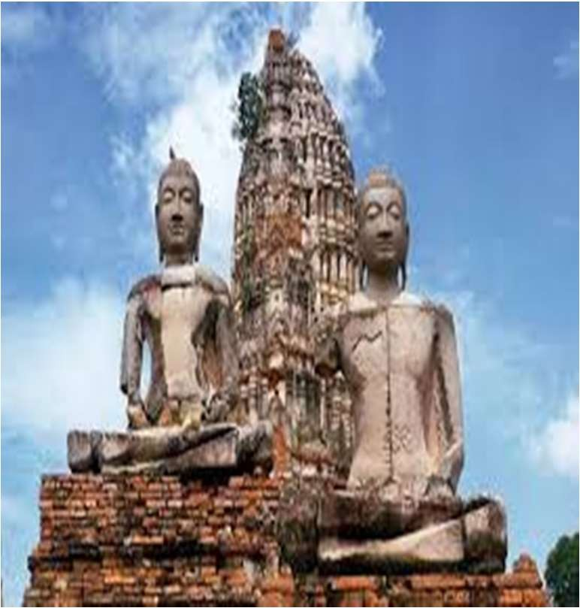
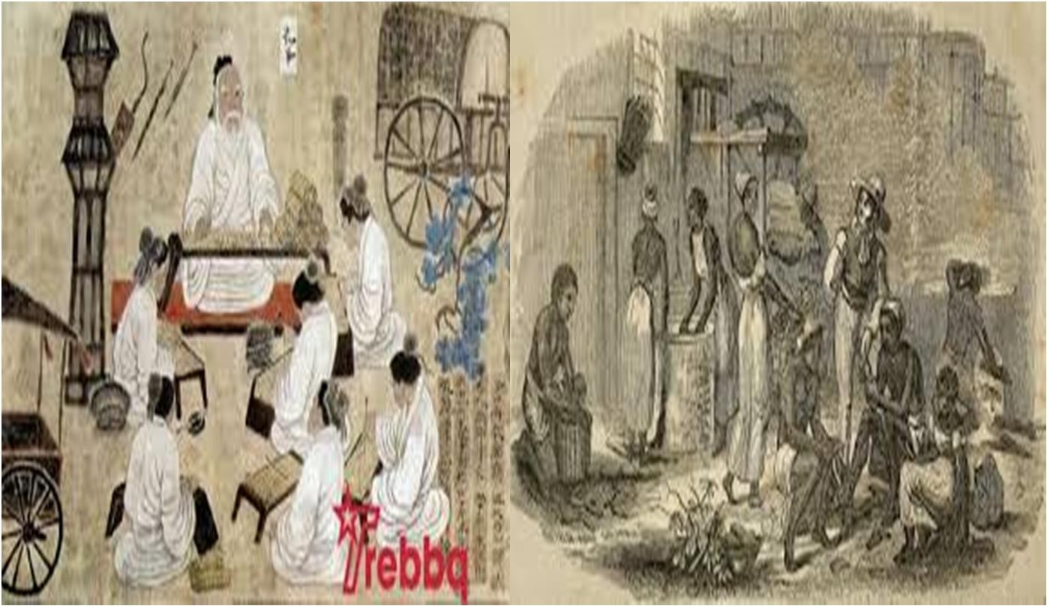
a. Nguồn gốc của triết học
Là một loại hình nhận thức đặc thù của con người, triết học ra đời cả ở Phương Đông và Phương Tây gần như cùng một thời gian (khoảng TK VIII - TK VI tr CN).
10/13/2021
Downloaded by Ng?c Bích (ngocbich7083@gmail.com)

Slide 4
Nguồn gốc nhận thức:
Nhận thức thế giới là một nhu cầu tự nhiên, khách quan của con người.
Thế giới quan thần thoại, tôn giáo chi phối hoạt động nhận thức của con người
Sự hình thành, phát triển tư duy trừu tượng, năng lực khái quát hóa nhận thức của con người
Nguồn gốc của triết học
Nguồn gốc xã hội: triết học ra đời khi nền sx xã hội có sự phân công lao động & loài người đã xuất hiện giai cấp.
- Triết học ra đời mang tính “Đảng”, tính giai cấp

Slide 5
- Vậy cả phương Đông và phương Tây từ đầu triết học đã xem là hoạt động tinh thần bậc cao, là loại hình nhận thức có trình độ trừu tượng hóa và khái quát hóa.
Ở Trung Quốc, chữ triết (哲) đã có từ rất sớm
Chữ triết học (哲學) tương đương với philosophia của Hy Lạp
Triết là biểu hiện của trí tuệ, là sự hiểu biết sâu sắc của con người về thế giới.
b. Khái niệm triết học
Ở Ấn Độ, thuật ngữ Dar’sana (triết học) là chiêm ngưỡng là tri thức dựa trên lý trí, là con đường suy ngẫm để dẫn con người đến với lẽ phải.
Ở phương Tây, triết học, Philo – sophia (Hy Lạp Cổ đại) nghĩa là yêu mến sự thông thái. Triết học vừa mang tính định hướng, vừa nhấn mạnh đến khát vọng tìm kiếm chân lý của con người

Slide 6
Các định nghĩa bao hàm nội dung:
Triết học Mac – Lênin, là hệ thống quan điểm lý luận trung nhất về thế giới và vị trí con người trong thế giới đó, là khoa học về những quy luật vận động, phát triển chung nhất của tự nhiên, xã hội và tư duy.
là một hình thái ý thức xã hội.
Triết học
Khách thể khám phá của triết học là thế giới
Giải thích tất cả mọi sự vật, hiện tượng, quá trình và quan hệ của thế giới, với mục đích tìm ra những quy luật phổ biến nhất chi phối, quy định sự vận động của thế giới, của con người và của tư duy
Mang tính hệ thống, logic và trừu tượng về thế giới.
Là hạt nhân của thế giới.

Slide 7
c. Vấn đề đối tượng của triết học
Là các quan hệ phổ biến và các quy luật chung nhất của toàn bộ tự nhiên, xã hội và tư duy
Thời kỳ Hy Lạp cổ đại: Triết học – tự nhiên “là khoa học của mọi khoa học”
Thời trung cổ: Triết học kinh viện, duy tâm tôn giáo
Thời kỳ phục hưng, cận đại: Các khoa học thực nghiệm ra đời, tách ra khỏi triết học
Triết học cổ điển Đức: khôi phục triết học “là khoa học của mọi khoa học”
Triết học Mac: nghiên cứu những vấn đề chung nhất mang tính quy luật của tự nhiên, xã hội và tư duy

Slide 8
d. Triết học – hạt nhân lý luận của thế giới quan
Thế giới quan: là khái niệm triết học chỉ hệ thống các tri thức, quan điểm, tình cảm, niềm tin, lý tưởng xác định về thế giới và về vị trí con người trong thế giới đó. Thế giới quan quy định các nguyên tắc, thái độ giá trị trong định hướng nhận thức và hoạt động thực tiễn của con người
Hạt nhân lý luận của thế giới quan:
Bản thân triết học là thế giới quan
Triết học bao giờ cũng đóng vai trò quan trọng, cốt lõi
Với thế giới quan tôn giáo triết học đóng vai trò chi phối, dù có thể ko tự giác
Thế giới quan triết học như thế nào sẽ quy định Thế giới quan và các quan niệm khác như thế
Thế giới quan DV BC là đỉnh cao của thế giới quan trong lịch sử.

Slide 9
2. Vấn đề cơ bản của triết học. a. Nội dung vấn đề cơ bản của Triết học
Việc giải quyết hai mặt vấn đề cơ bản của triết học là cơ sở phân chia các trường phái triết học lớn trong lịch sử: CNDV và CNDT; khả tri luận, bất khả tri luận. Ngoài ra còn có CN nhị nguyên và hoài nghi luận.
Vấn đề cơ bản của triết học có hai mặt.
Thứ nhất: Giữa vật chất và ý thức thì cái nào có trước, cái nào có sau, cái nào quyết định cái nào?
Thứ hai: con người có khả năng nhận thức thế giới hay không?

Slide 10
CHỦ NGHĨA DUY VẬT
CNDV chất phát (cổ đại) thừa nhận tính thứ nhất của VC, nhưng đồng nhất VC với một hay một số chất cụ thể của VC và đưa ra kết luận mang nặng tính trực quan, ngây thơ, chất phát
CNDV siêu hình đây là thời kỳ mà cơ học cổ điển đạt được những thành tựu rực rỡ họ cho rằng mỗi bộ phận tạo nên thế giới về cơ bản là ở trạng thái biệt lập và tĩnh tại
CNDV biện chứng ko chỉ phản ánh hiện thực đúng như chính bản thân nó tồn tại mà còn là một công cụ hữu hiệu giúp những lực lượng tiến bộ trong xã hôi cải tạo hiện thực ấy

Slide 11
CHỦ NGHĨA DUY TÂM
CNDT chủ quan thừa nhận tính thứ nhất của ý thức con người, phủ nhận sự tồn tại khách quan của hiện thực, CNDT CQ khẳng định mọi sự vật hiện tượng chỉ là phức hợp của những cảm giác
CNDT khách quan Thừa nhận tính thứ nhất của ý thức coi đó là tinh thần khách quan có trước và tồn tại độc lập với con người, thường mang những tên gọi như ý niệm, tinh thần tuyệt đối, lý tính thế giới...

Slide 12
c. Thuyết có thể biết (Khả tri luận) và thuyết không thể biết (Bất khả tri luận)
Khả tri luận
(thuyết có thể biết)
Bất khả tri luận
(thuyết không thể biết)
Tuyệt đại đa số các nhà triết học trong lịch sử (cả DVvà DT) đều thừa nhận khả năng nhận thức thế giới của con người. Tuy nhiên, họ quan niệm khác nhau về nhận thức.
Những nhà triết học theo thuyết này phủ nhận hoặc hoài nghi khả năng nhận thức thế giới của con người.

Slide 13
3. Biện chứng và siêu hình a. Khái niệm biện chứng và siêu hình
Biện chứng: là nghệ thuật tranh luận để tìm ra chân lý bằng cách phát hiện mâu thuẫn trong cách lập luận.
Siêu hình: là dùng để chỉ triết học, với tính cách là khoa học siêu cảm tính, phi thực nghiệm.

Slide 14
Sự đối lập giữa 2 phương pháp tư duy.
Phương pháp Siêu hình
Phương pháp Biện chứng
Nhận thức đối tượng ở trạng thái cô lập, tách rời đối tượng ra khỏi các quan hệ được xem xét và coi các mặt đối lập với nhau có một ranh giới nhất định
Nhận thức đối tượng ở trạng thái tĩnh. Thừa nhận sự biến đổi chỉ là sự biến đổi về số lượng về các hiện tượng bề ngoài. Nguyên nhân của sự biến đổi nằm ở bên ngoài đối tượng
Nhận thức đối tượng ở trạng trong các mối quan hệ phổ biến vốn có của nó. Đối tượng và các thành phần của đối tượng luôn trong sự lệ thuộc, ảnh hưởng, rằng buộc, quy định lẫn nhau.
Nhận thức đối tượng ở trạng thái luôn vận động biến đổi. Sự vận động này thay đối cả về lượng và chất của các sự vật hiện tượng. Nguồn gốc của sự vận động, thay đổi đó là sự đấu tranh của các mặt đối lập, của mâu thuẫn nội tại bản thân sự vât.

Slide 15
Các hình thức của phép biện chứng trong lịch sử.
Phép biện chứng tự phát
Phép biện chứng duy tâm
Phép biện chứng duy vật
Thời Cổ đại các nhà triết học cả phương Đông và phương Tây đã thấy các sv, ht của vũ trụ vận động trong sự sinh thành, biến hóa vô cùng vô tận. Tuy nhiên chưa có kết quả nghiên cứu và thực nghiệm
Đỉnh cao thể hiện ở triết học cổ điện Đức (Cantơ, hoan thiện Heeghen). Theo họ, biện chứng bắt đầu từ tinh thần, kết thúc ở tinh thần.
Thế giới hiện thực chỉ là sự phản ánh biện chứng của ý niệm, nên PBC của các nhà triết học cổ điển Đức là PBCDT
thể hiện ở triết học Mac, Ph.Ăngghen xây dựng. Hai ông đã bỏ tính thần bí, tư biện của triết học cổ điển Đức, kế thừa những hạt nhân hợp lý trong PBCDT để xây dựng PBCDV với tính cách là: học thuyết về mối quan hệ phổ biến và sự phát triển dưới hình thức hoan bị nhất

Slide 16
II. TRIẾT HỌC MAC – LÊNIN VÀ VAI TRÒ CỦA TRIẾT HỌC MAC – LÊNIN TRONG ĐỜI SỐNG XÃ HỘI
Sự ra đời và phát triển của triết học Mac – Lênin.
Những điều kiện lịch sử của sự ra đời triết học Mac.

Slide 17
Điều kiện kinh tế - xã hội:
Sự củng cố và phát triển của PTSX TBCN trong điều kiện CM công nghiệp.
Sự xuất hiện giai cấp VS, với tính cách là một lực lượng chính trị - xã hội độc lập là nhân tố quan trọng cho sự ra đời triết học Mac.
Thực tiễn CM của GC VS là cơ sở quan trọng cho sự ra đời triết học Mac.
Những điều kiện lịch sử của sự ra đời triết học Mac.
Nguồn gốc lý luận và tiền đề khoa học tự nhiên
Nguồn gốc lý luận: M- A đã kế thừa các thành tựu, cải tạo, lột bỏ cái vỏ thần bí, xây dựng lên lý luận mới của PBC - PBCDV
Tiền đề khoa học tự nhiên: tk XIX, KHTN phát triển mạnh, với những phát minh của KHTN đã cung cấp cơ sở tri thức KH phát triển tư duy BC, thoát ra các hạn chế của các nhà Trh trước
Nhân tố chủ quan trong sự hình thành triết học Mac
Mac và Ăngghen là những thiên tài kiệt xuất có sự kết hợp nhuần nhuyễn và sâu sắc những phẩm chất tinh túy và uyên bác của nhà bác học và cách mạng.
xuất thân từ tầng lớp quý tộc, nhưng 2 ông sớm hiến dâng cuộc đời mình cho cuộc đấu tranh vì hạnh phúc nhân loại
đã thực hiện một bước chuyển lập trường từ dân chủ CM và nhân đạo chủ nghĩa sang lập trường GC công nhân và nhân đạo cộng sản.
Ăngghen (1820 – 1895) từ nhỏ đã tỏ ra có năng khiếu đặc biệt và nghị lực nghiên cứu, học tập phi thường.

Slide 18
b. Những thời kỳ chủ yếu trong sự hình thành và phát triển của Triết học Mac
Thời kỳ hình thành tư tưởng triết học với bước quá độ từ CNDT và dân chủ CM sang CNDV và CN CS (1841 – 1844)
Mac (5/5/1818 – Trier, Phổ, mất 14/3/1883). Tinh thần nhân đạo và xu hướng yêu tự do đã hình thành, phát triển từ bé.
Thời kỳ đề xuất những nguyên lý Triết học DVBC và DVLS.
C. Mac viết Bản thảo kinh tế - triết học 1844: phê phán triết học duy tâm Hêghen, phê phán kinh tế chính trị học cổ điển của Anh. Đồng thời chỉ ra mặt tích cực trong PBC của Hêghen.
Tác phẩm Gia đình thần thánh của Mac và Ăngghen, xb 2/1845.
Luận cương về Phoiơbắc ra đời, 1845, đây là văn kiện đầu tiên chứa đựng mầm mống thiên tài của một thế giới quan mới.
Hệ tư tưởng Đức (1845 – 1846) ra đời, trình bày quan điểm DVLS một cách hệ thống- xem xét lịch sử XH xuất phát từ con người hiện thực.
Sự khốn cùng của triết học (1847), đề xuất các nguyên lý triết học, CNCS KH

Slide 19
Sau khi Mac qua đời (14/3/1883) Ăngghen viết tiếp 2 tác phẩm:
- Nguồn gốc của gia đình, của chế độ tư hữu và của nhà nước (1884).
- Lútvich Phoi-ơ-bắc và sự cáo phó chung của triết học cổ điển Đức (1886).
Ông đã hoàn chỉnh 2 quyển còn lại của bộ Tư Bản

Slide 20
Thời kỳ Mac và Ăngghen bổ sung, phát triển toàn diện lý luận Triết học (1848 – 1895)
Mac viết các tác phẩm quan trọng:
1848 – 1849: Đấu tranh giai cấp ở Pháp và ngày 18 tháng Sương mù của Lui boonapáctơ .
Bộ Tư bản (tập 1 xb 9/1867).
Góp phần phê phân kinh tế chính trị học (1859)
Nội chiến ở Pháp (1871)
Phê phán Cương lĩnh Gô ta (1875)

Slide 21
c. Thực chất và ý nghĩa cuộc CM trong triết học do Mac và Ăngghen thực hiện
Đã khắc phục tính chất trực quan, siêu hình của CNDV SH cũ.
Khắc phục tính chất DT, thần bí của PBCDT sáng tạo ra CNDV hòan chỉnh đó là CNDV BC
Mac và Ăngghen
Đã vận dụng và mở rộng quan điểm DV BC vào nghiên cứu lịch sử XH, sáng tạo ra CN DVLS, nội dung chủ yếu của CM trong triết học
Đã bổ sung đặc tính mới vào triết học, sáng tạo ra một triết học chân chính khoa học - triết học DVBC.

Slide 22
d. Giai đoạn Lênin trong sự phát triển Triết học Mac
Lênin 22/4/1870 tại Ximbiếcxcơ, Nga
Thời kỳ 1893 – 1907, Lênin bảo vệ và phát triển triết học Mac nhằm thành lập đảng Mac – xit ở Nga và chuẩn bị cho cuộc CM DC lần thứ nhất
Thời kỳ 1907 – 1917, Lênin phát triển toàn diện triết học Mac và lãnh đạo phong trào công nhân Nga, chuẩn bị cho CM XHCN.
Thời kỳ 1917 – 1924, Lênin tổng kết kinh nghiệm thực tiễn CM, bổ sung, hòan thiện triết học Mac, gắn liền với việc nghiên cứu các vấn đề xây dựng CNXH.
Thời kỳ 1924 đến nay, triết học Mac – Lênin tiếp tục được các Đảng Cộng sản và công nhân bổ sung phát triển

Slide 23
2. Đối tượng và chức năng của triết học Mac – Lênin
Khái niệm triết học Mac – Lênin
Triết học Mac – Lênin là hệ thống quan điểm DVBC về tự nhiên, xã hội và tư duy – thế giới quan và phương pháp luận khoa học, CM của giai cấp công nhân, nhân dân lao động và các LL XH tiến bộ trong nhận thức và cải tạo XH

Slide 24
b. Đối tượng của triết học Mac – Lênin
Đối tượng nghiên cứu của triết học Mac – Lênin là giải quyết mối quan hệ giữa vật chất và ý thức trên lập trường duy vật biện chứng và nghiên cứu những quy luật vận động, phát triển chung của tự nhiên, xã hội và tư duy.
Với triết học Mac – Lênin, đối tượng của triết học và đối tượng của khoa học cụ thể đã được phân biệt rõ rệt.

Slide 25
c. Chức năng của triết học Mac – Lênin
Chức năng thế giới quan: là toàn bộ những quan điểm về thế giới và về vị trí con người trong thế giới đó
Chức năng phương pháp luận: là hệ thống những quan điểm, những nguyên tắc có vai trò chỉ đạo việc sử dụng các phương pháp trong hoạt động nhận thức và hoạt động thực tiễn nhằm đạt kết quả tối ưu.

Slide 26
3. Vai trò của triết học Mac – Lênin trong đời sống XH và trong sự nghiệp đổi mới ở Việt Nam.
Triết học Mac – Lênin là thế giới quan, phương pháp luận khoa học và CM cho con người trong nhận thức và thực tiễn.
Triết học Mac – Lênin là cơ sở thế giới quan, phương pháp luận khoa học và CM để phân tích xu hướng phát triển của xã hội trong điều kiện cuộc CM khoa học – công nghệ hiện đại phát triển mạnh
Triết học Mac – Lênin là cơ sở lý luận khoa học của công cuộc xây dựng CNXH trên thế giới và sự nghiệp đổi mới theo định hướng XHCN ở Việt Nam

Slide 27
BÀI TẬP
1. Các hình thức cơ bản của CNDT? Các hình thức cơ bản của CNDV?
2. Các hình thức cơ bản của phép BCDV?
3. Sự khác nhau giữa CNDV và CNDT khi giải quyết mặt thứ hai của vấn đề cơ bản của triết học?

Slide 28
BÀI TẬP
Đối tượng của triết học có thay đổi không?
Thời kỳ Phục Hưng ở Tây Âu bắt đầu từ thế kỷ nào? Tên gọi thời kỳ Phục Hưng có nghĩa là gì?
Thời kỳ Phục Hưng là thời kỳ quá độ từ hình thái kinh tế - xã hội nào sang hình thái kinh tế - xã hội nào?
Các cuộc cách mạng ở Tây Âu thời kỳ cận đại nổ ra do mâu thuẫn gì? Giai cấp nào lãnh đạo cuộc cách mạng thời kỳ cận đại ?
Nghành khoa học nào phát triển rực rỡ nhất và có ảnh hưởng lớn đến phương pháp tư duy của thời kỳ cận đại?
Ph. Bêcơn là nhà triết học nước nào? Về lập trường chính trị, ông là nhà tư tưởng của giai cấp nào? Về phương pháp nhận thức, ông phê phán phương pháp nào? Theo ông, phương pháp nhận thức tốt nhất là phương pháp gì?
Ai là người sáng tạo ra hệ thống đầu tiên của CNDV siêu hình trong lịch sử triết học? Ông ta đã có quan niệm về vận động như thế nào?

